Slide 1
Snimanje zgrade u 3D snimku i izrada snimka postojećeg stanja
Nastavnik: Marko Štuhec, mag.ing.arch.
Notes:
Naslovni slajd

Slide 2
Ova nastavna tema je nastala kao rezultat izrade priručnika za potrebe fakultativnog predmeta Zelena gradnja koji se izvodi u Graditeljskoj tehničkoj školi Zagreb u okviru GREENCO projekta.
Notes:
Podrijetlo nastavnog sadržaja

Slide 3
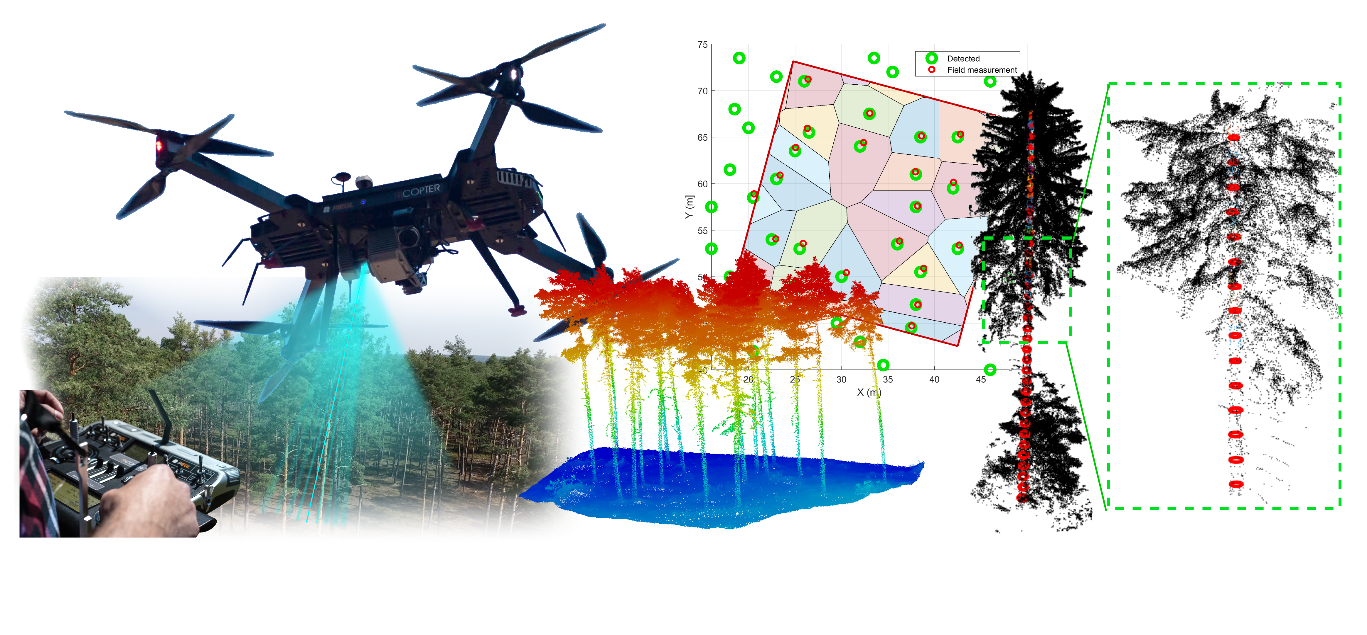
Notes:
MOTIVACIJSKI SLAJD
Ukratko predstavite temu učenicima.
Objasnite da je cilj predavanja upoznavanje s tehnologijama 3D snimanja i njihovom primjenom u graditeljstvu.
Navedite praktične primjere, poput dokumentacije povijesnih građevina ili analize postojećih konstrukcija. Vrijeme: 2 minute.

Slide 4
Što je 3D skeniranje?
Tehnologija koja koristi uređaje poput laserskih skenera, fotogrametrije i LiDAR-a za stvaranje trodimenzionalnih modela objekata
Rezultat je oblak točaka koji predstavlja geometriju snimanog objekta
Notes:
DEFINICIJA 3D SKENIRANJA
Upoznajte učenike s temom predavanja.
Istaknite važnost 3D skeniranja u modernom graditeljstvu, posebno za dokumentaciju i analizu postojećih zgrada.
Pitanje za uvod: "Jeste li ikada vidjeli 3D model zgrade? Što mislite, kako se izrađuje?„
Vrijeme: 3 minute

Slide 5
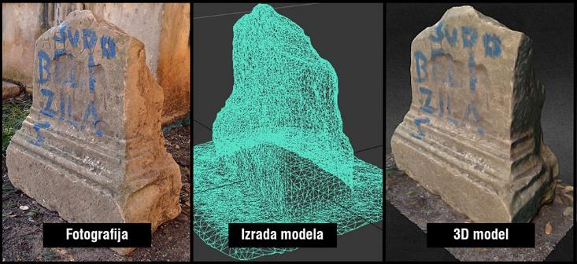
Što je 3D skeniranje?
Notes:
DEFINICIJA 3D SKENIRANJA
Slika prikazuje proces izrade 3D modela

Slide 6
Lasersko skeniranje
Emitira laserske zrake za mjerenje udaljenosti i određivanje geometrije
Vrlo je precizno (milimetarska točnost)
Koristi se za velike i složene objekte
dokumentacija zgrada
analiza statike
Notes:
LASERSKO SKENIRANJE
Objasnite da lasersko skeniranje daje najpreciznije rezultate i da se često koristi u složenim građevinskim projektima.
Istaknite njegovu primjenu u izradi tehničke dokumentacije ili analizi deformacija.
Pitanje za učenike: Možete li navesti neki primjer gdje bi bila potrebna iznimna preciznost u graditeljstvu? Vrijeme: 4 minute

Slide 7
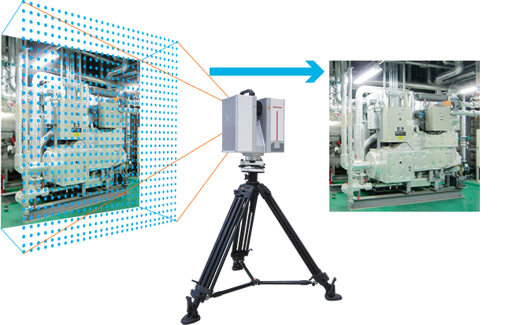
Lasersko skeniranje
Notes:
LASERSKO SKENIRANJE
Objasnite prednosti metode s praktičnim primjerima. Vrijeme: 4 minute

Slide 8
LiDAR tehnologija
Koristi laserske impulse za mapiranje područja
Brza i efikasna, idealna za velike površine
Često se koristi s bespilotnim letjelicama
Kartiranje vanjskih područja ili nepristupačnih lokacija
Notes:
LiDAR tehnologija
Pojasnite kako LiDAR omogućuje brzo mapiranje velikih prostora, posebno vanjskih i nepristupačnih lokacija.
Spomenite da se ova metoda često koristi u kombinaciji s dronovima za dodatnu efikasnost.
Pitanje za učenike: Koje su prednosti korištenja drona s LiDAR-om u usporedbi s ručnim laserskim skeniranjem? Vrijeme: 4 minute.

Slide 9
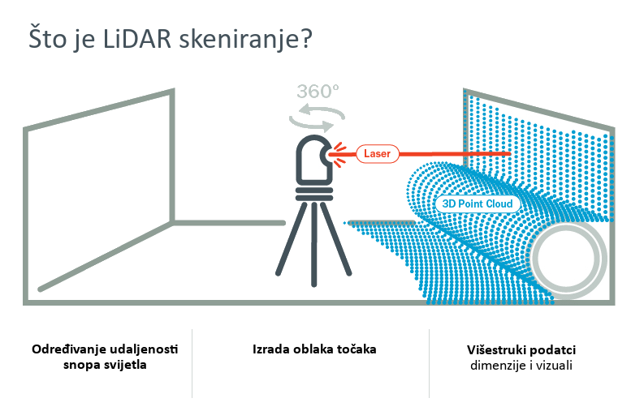
LiDAR tehnologija
Notes:
LiDAR tehnologija
Shema rada LiDAR-a Vrijeme: 4 minute.

Slide 10
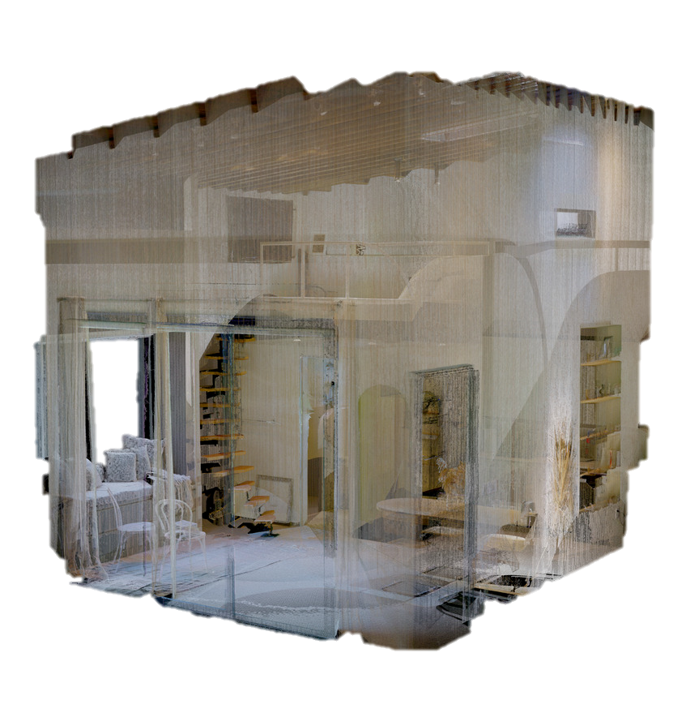
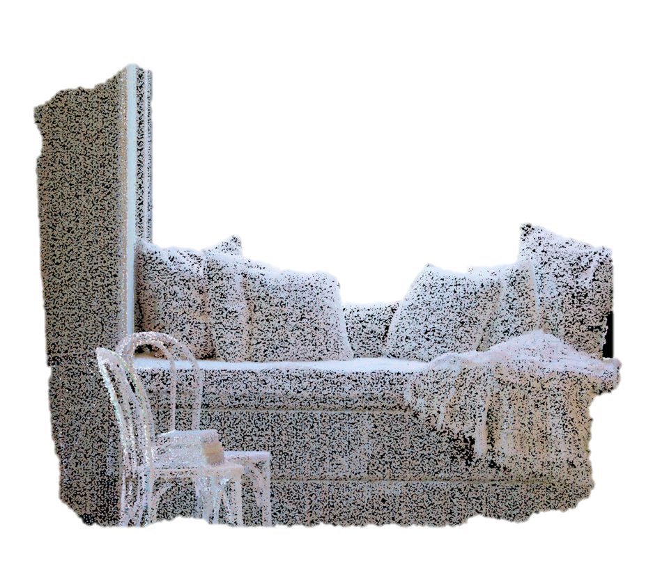
LiDAR tehnologija
LiDAR snimka sobe
LiDAR detalj (dvosjed)
Notes:
LiDAR tehnologija
Na slici je snimka sobe obrađena u računalnom programu – oblaci točaka Vrijeme: 4 minute.

Slide 11
Fotogrametrija
Kombinira fotografije iz različitih kutova za stvaranje 3D modela.
Pristupačna metoda, idealna za manje projekte i detaljno snimanje površina.
Restauracija fasada
Analiza manjih građevina
Notes:
FOTOGRAMETRIJA
Objasnite da je fotogrametrija pristupačnija metoda, pogodna za projekte gdje nije potrebna maksimalna preciznost.
Istaknite njenu primjenu u restauraciji fasada ili detaljnom mapiranju objekata.
Pitanje za učenike: Što mislite, koji bi objekti mogli biti najpogodniji za snimanje ovom metodom? Vrijeme: 4 minute.

Slide 12
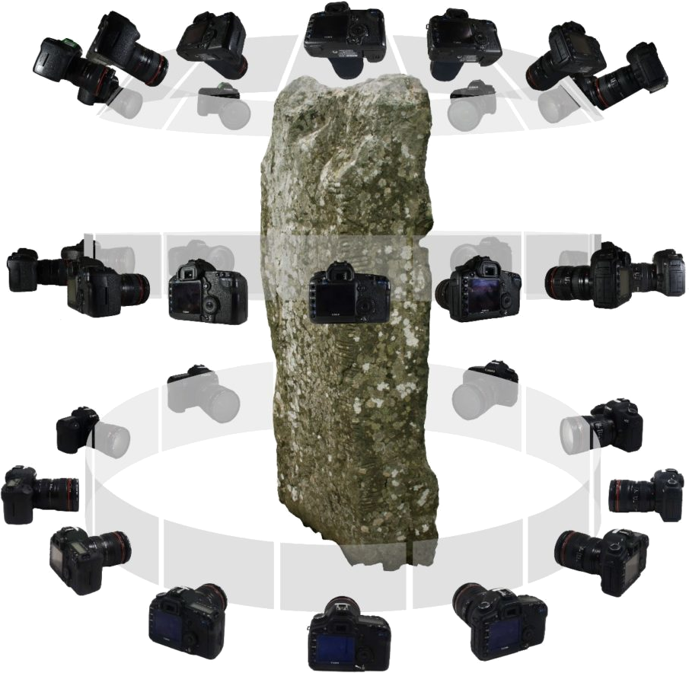
Fotogrametrija
Fotogrametrijski snimak
Notes:
FOTOGRAMETRIJA
Slika procesa slikanja u svrhu izrade fotogrametrijske snimke Vrijeme: 4 minute.

Slide 13
Izrada 3D snimki uz pomoć bespilotnih letjelica - Planiranje i snimanje
Planiranje:
Definiranje područja snimanja i rute
Postavljanje visine, preklapanja slika i kutova u softveru
Notes:
IZRADA 3D SNIMKI UZ POMOĆ BESPILOTNIH LETJELICA - PLANIRANJE I SNIMANJE
Detaljno objasnite kako se planira snimanje, uključujući rute i preklapanje slika.
Učinite učenicima jasnim zašto je dron ključan alat za prikupljanje podataka na nepristupačnim lokacijama.
Pitanje za učenike: Zašto je precizno planiranje leta dronom presudno za kvalitetu podataka? Vrijeme: 7 minute.

Slide 14
Izrada 3D snimki uz pomoć bespilotnih letjelica - Planiranje i snimanje
Snimanje:
Bespilotna letjelica prikuplja podatke pomoću LiDAR-a ili kamere
Prikupljaju se fotografije s preklapanjem za fotogrametriju
Notes:
IZRADA 3D SNIMKI UZ POMOĆ BESPILOTNIH LETJELICA - PLANIRANJE I SNIMANJE
Detaljno objasnite kako se planira snimanje, uključujući rute i preklapanje slika.
Učinite učenicima jasnim zašto je dron ključan alat za prikupljanje podataka na nepristupačnim lokacijama.
Pitanje za učenike: Zašto je precizno planiranje leta dronom presudno za kvalitetu podataka? Vrijeme: 7 minute.

Slide 15
Izrada 3D snimki uz pomoć bespilotnih letjelica - Planiranje i snimanje
Važno!
Precizno planiranje osigurava kvalitetne podatke
Notes:
IZRADA 3D SNIMKI UZ POMOĆ BESPILOTNIH LETJELICA - PLANIRANJE I SNIMANJE
Detaljno objasnite kako se planira snimanje, uključujući rute i preklapanje slika.
Učinite učenicima jasnim zašto je dron ključan alat za prikupljanje podataka na nepristupačnim lokacijama.
Pitanje za učenike: Zašto je precizno planiranje leta dronom presudno za kvalitetu podataka? Vrijeme: 7 minute.

Slide 16
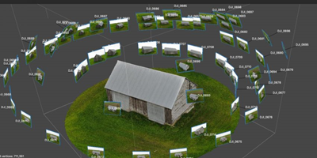
Izrada 3D snimki uz pomoć bespilotnih letjelica - Planiranje i snimanje
Fotogrametrijski snimak dronom
Notes:
IZRADA 3D SNIMKI UZ POMOĆ BESPILOTNIH LETJELICA - PLANIRANJE I SNIMANJE
Detaljno objasnite kako se planira snimanje, uključujući rute i preklapanje slika.
Učinite učenicima jasnim zašto je dron ključan alat za prikupljanje podataka na nepristupačnim lokacijama.
Pitanje za učenike: Zašto je precizno planiranje leta dronom presudno za kvalitetu podataka? Vrijeme: 7 minute.

Slide 17
Izrada 3D snimki uz pomoć bespilotnih letjelica - Planiranje i snimanje
Koraci:
Jednom kada je letjelica u zraku, pomičemo ju oko ciljanog objekta u krugovima
U toku svoje putanje snimamo što više slika i to s preklapanjem oko 60-80%
Izbjegavamo oštre sjene
Objekt mora zauzeti važan dio svake slike
Uputno je izbjegavati vrlo sjajne ili prozirne predmete
Potrebno je napraviti i snimke krovnih ploha
Notes:
IZRADA 3D SNIMKI UZ POMOĆ BESPILOTNIH LETJELICA - PLANIRANJE I SNIMANJE
Detaljno objasnite kako se planira snimanje, uključujući rute i preklapanje slika.
Učinite učenicima jasnim zašto je dron ključan alat za prikupljanje podataka na nepristupačnim lokacijama.
Pitanje za učenike: Zašto je precizno planiranje leta dronom presudno za kvalitetu podataka? Vrijeme: 7 minute.

Slide 18
Obrada podataka i izrada modela
Koraci obrade:
Učitavanje podataka u softver
Generiranje oblaka točaka i digitalnog 3D modela
Spajanje podataka, prilagodba boja i tekstura
Notes:
OBRADA PODATAKA I IZRADA MODELA
Objasnite postupke obrade podataka, naglasite važnost spajanja točaka i prilagodbe tekstura.
Pokažite kako ovi koraci osiguravaju da konačni model bude precizan i koristan.
Pitanje za učenike: Koji bi izazovi mogli nastati tijekom obrade podataka? Vrijeme: 6 minut

Slide 19
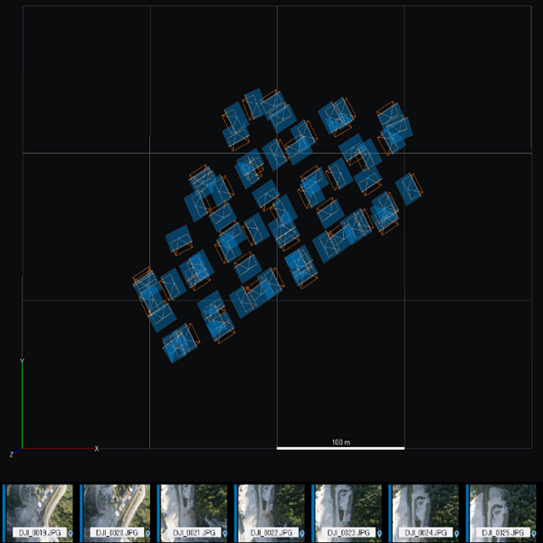
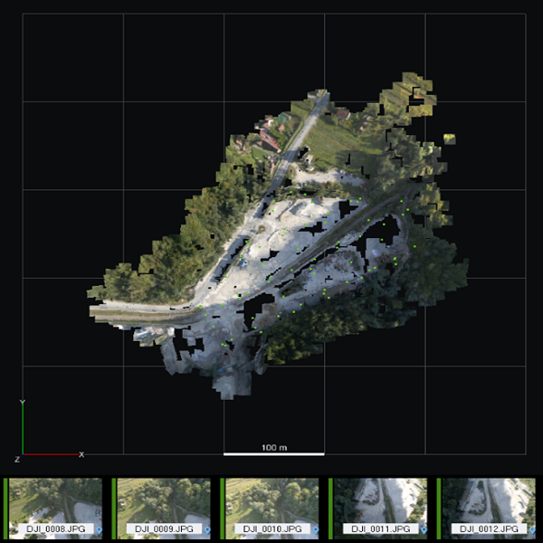
Obrada podataka i izrada modela
Obrada podataka
Notes:
OBRADA PODATAKA I IZRADA MODELA
Obrada sirovih podataka – areogrametrija; point cloud Vrijeme: 6 minuta

Slide 20
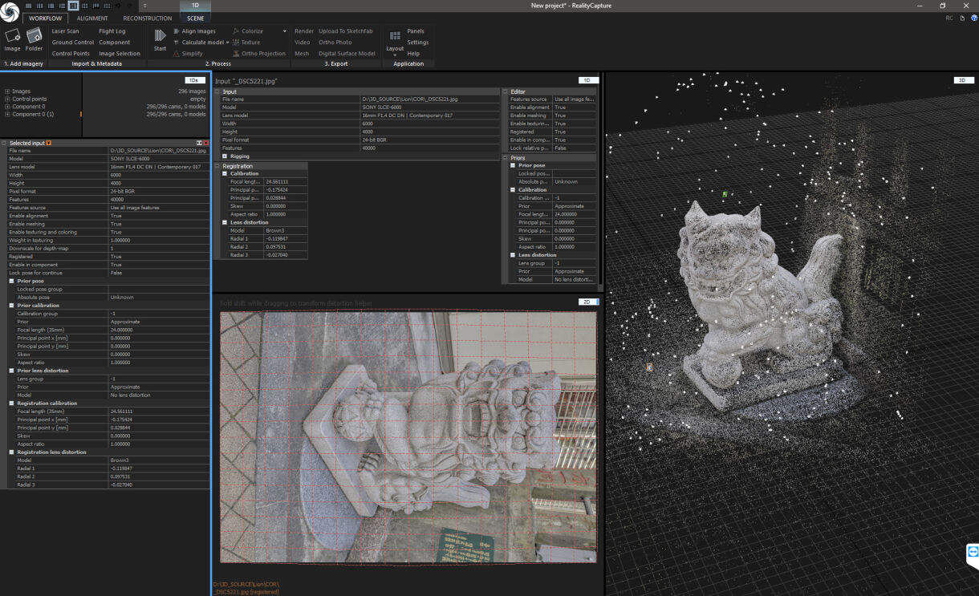
Obrada podataka i izrada modela
Obrada podataka u računalnom programu
Notes:
OBRADA PODATAKA I IZRADA MODELA
Sučelje računalnog alata – izrada digitalnog modela - LiDAR Vrijeme: 6 minuta

Slide 21
Primjene 3D skeniranja
Dokumentacija postojećeg stanja:
Digitalni zapisi za arhitektonske i građevinske projekte
Restauracija povijesnih objekata:
Precizno mapiranje za očuvanje kulturne baštine
Građevinska statika:
Analiza pukotina i deformacija konstrukcija
Notes:
PRIMJENE 3D SKENIRANJA
Usmjerite učenike na praktičnu primjenu ovih tehnologija u projektima.
Povežite primjere s njihovim budućim radnim zadacima.
Pitanje za učenike: Kako bi se ove primjene mogle koristiti u projektima u vašoj okolini?
Vrijeme: 4 minute

Slide 22
Pojmovnik
Oblak točaka: Digitalni prikaz geometrije objekta
Lasersko skeniranje: Metoda snimanja koja koristi laserske zrake
LiDAR: Tehnologija koja koristi laserske impulse za mapiranje
Fotogrametrija: Tehnika koja koristi fotografije za stvaranje 3D modela
Dron: Bespilotna letjelica korištena za snimanje
Notes:
POJMOVNIK
Ponavljanje glavnih pojmova Vrijeme: 1 minuta.

Slide 23
Pitanja za ponavljanje
Koje su razlike između laserskog skeniranja i LiDAR-a?
Kako se bespilotne letjelice uklapaju u proces snimanja?
Zašto je dokumentacija postojećeg stanja važna u graditeljstvu?
Notes:
PONAVLJANJE
Ostaviti vrijeme učenicima da odgovore.
Razgovarati o njihovim zaključcima. Vrijeme: 2 minuta.

Slide 24
Domaća zadaća
Osmislite projekt snimanja zgrade pomoću 3D tehnologija
Istražite jedan primjer primjene 3D skeniranja u svijetu
Notes:
DOMAĆA ZADAĆA
Zadati učenicima domaću zadaću.
Po potrebi ju smanjiti.
Vrijeme: 2 minute.

